Slide 1
BÀI 6. GIẢI MÃ NHỮNG BÍ MẬT
“Cuộc sống là một câu đố và giải mã những bí mật của nó là cuộc phiêu lưu đầy thú vị”
( Đan Bơ-rao)

Slide 2
A. Tri thức ngữ văn

Slide 3
Điền vào chỗ trống
Truyện trinh thám là loại tác phẩm truyện viết về (1)………………………………………………..
thường có những sự việc (2)………………………
Quá trình (3) ………………của người điều tra dựa trên yếu tố quan trọng là (4)……………………….
Vụ án thường được làm sang tỏ ở phần kết thúc truyện.

Slide 4
1/ Khái niệm
Truyện trinh thám là loại tác phẩm truyện viết về quá trình điều tra vụ án thường có những sự việc bí ẩn, bất ngờ. Quá trình phá án của người điều tra dựa trên yếu tố quan trọng là sự suy luận lô-gic. Vụ án thường được làm sang tỏ ở phần kết thúc truyện.

Slide 5
2/ MỘT SỐ YẾU TỐ CỦA TRUYỆN TRINH THÁM
Hiện trường – Nơi xảy ra vụ án
Không gian
Thời gian
Cốt truyện
Nhân vật
Tình tiết bí ẩn, li kì
Ngôi kể
Được giới thiệu cụ thể ở đầu vụ án
Gồm 1 chuỗi sự kiện, trung tâm là vụ án và hành trình phá án của người điều tra
Người điều tra, nạn nhân, nghi phạm, thủ phạm
Có yếu tố bất ngờ, hấp dẫn, tạo sự căng thẳng, kịch tính
Ngôi thứ nhất hoặc ngôi thứ ba

Slide 6
3/ Định hướng cách đọc hiểu truyện trinh thám
- Cần tóm tắt cốt truyện.
- Xác định vụ án cần điều tra.
- Tìm hiểu nhân vật người điều tra.
- Chỉ ra những nét đặc sắc trong nghệ thuật của tác phẩm, tìm chủ đề của truyện,…

Slide 7
Kể tên một số thám tử mà bạn biết? Bạn thích thám tử nào?
Đố bạn công việc của một thám tử thường làm những gì?

Slide 8
B/ ĐỌC VĂN BẢN 1:
BA CHÀNG SINH VIÊN
(A-thơ Cô-nan Đoi-lơ)

Slide 9
I/ TÌM HIỂU CHUNG

Slide 10
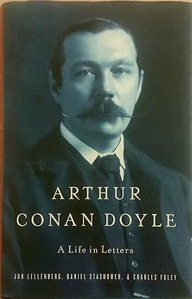
1/ Tác giả A-thơ Cô-nan Đoi-lơ
(1859 – 1930)
Nhà văn người Xcốt-len
Sở trường: Truyện trinh thám
Tác phẩm tiêu biểu: Sơ-lốc Hôm

Slide 11
Chú thích:
Xuất xứ:
Thể loại:
Truyện trinh thám
được in trong tập “Sự trở về
của Sơ-lốc Hôm”
2/ Thông tin chung về văn bản

Slide 12
Tìm tên các nhân vật ở văn bản 1 được ẩn dấu trong bảng mật mã
X | Q | B | X | W | Y | H | C | U | A
H | O | M | E | S | A | O | Y | A | I
C | H | M | N | G | N | T | T | N | M
O | L | A | N | A | S | M | S | U | Z
P | G | S | N | G | M | V | G | 0 | S
B | A | N | N | I | S | T | E | R | N
R | G | I | L | C | H | R | I | S | T
Q | F | E | R | T | U | S | Y | H | B
Giải mật mã
Notes:
Nhận hỗ trợ giáo án các loại Quyên: 0989.037.260
12

Slide 13
II/ TÌM HIỂU CHI TIẾT VB

Slide 14
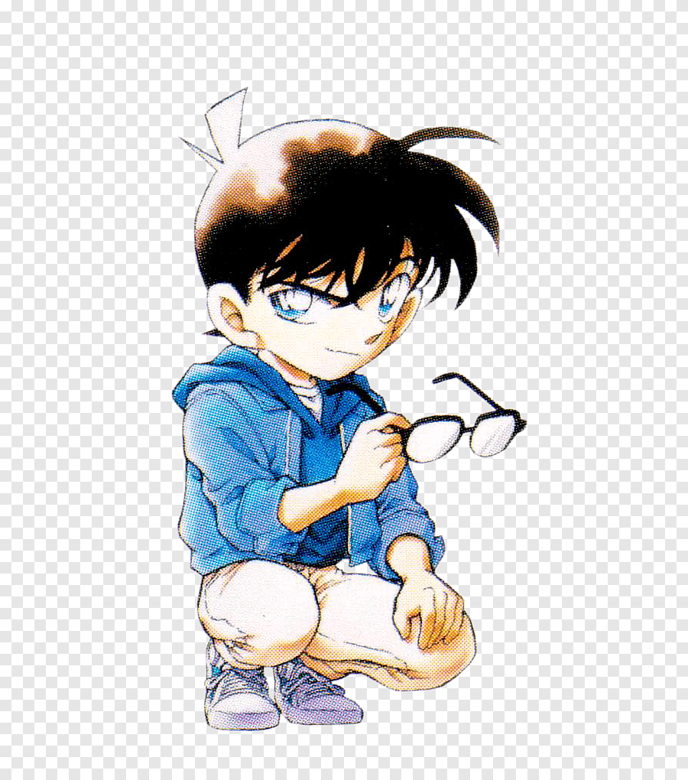
1/ Tìm hiểu cốt truyện, vụ án cần điều tra, hệ thống nhân vật, ngôi kể

Slide 15
Phiếu học tập
Nội dung | Gợi ý
Cốt truyện | – Vụ việc gây lo lắng, hoảng hốt:
 | – Hành trình phá án:
 | – Công bố sự thật:
Nhân vật
Ngôi kể

Slide 16
Cốt truyện | – Vụ việc gây lo lắng, hoảng hốt: Có kẻ đã vào văn phòng của thầy Xôm để chép trộm đề thi trước ngày diễn ra cuộc thi giành học bổng có giá trị cao.
 | – Hành trình phá án: Thám tử Sơ-lốc Hôm tới văn phòng của thầy Xôm để xem xét, nghiên cứu hiện trường. Cuộc điều tra tuy nhanh nhưng đã xác định rõ được nghi phạm là ba sinh viên ở cùng toà nhà với thầy Xôm.
 | – Công bố sự thật: Sơ-lốc Hôm đã tới gặp thầy Xôm và khuyên ông vẫn tổ chức cuộc thi. Thám tử đã lập ra một “toà án nho nhỏ” để chỉ ra thủ phạm là Ghi-crít và người đã che giấu tội lỗi của anh ta là người hầu Ben-ni-xtơ

Slide 17
Phiếu học tập
Vụ án: Chép trộm đề thi
Không gian vụ án
Thời gian vụ án
Thời gian điều tra
Thời gian công bố
Tác
dụng

Slide 18
Phiếu học tập
Vụ án: Chép trộm đề thi
Không gian vụ án
Thời gian vụ án
Thời gian điều tra
Thời gian công bố
Phòng làm việc của thầy Xôm
Buổi chiều trước ngày diễn ra kì thi
Chỉ giới hạn trong một đêm
Ngay sáng sớm hôm sau
Tác
dụng
tạo độ căng, kịch tính cho câu chuyện và gây sự tò mò, căng thẳng, lôi cuốn người đọc; cho thấy sự tự tin và tài năng của thám tử Sơ-lốc Hôm.

Slide 19
Nhân vật | Người điều tra: thám tử Sơ-lốc Hôm và người bạn Oát-xơn. Nạn nhân: thầy Xôm. Nghi phạm: ba sinh viên (Đao-lát Rát, Ghi-crít, Mai Mắc Le-rờn). Thủ phạm: Ghi-crít.
Ngôi kể | Ngôi thứ nhất qua lời của nhân vật Oát-xơn

Slide 20
Vụ án: Chép trộm đề thi
Nghi phạm 1
(Đao-lát Rát)
Nghi phạm 2
(Ghi-crít)
Nghi phạm 3
(Mai Mắc Le-rờn)
Nạn nhân
(Thầy Xôm)
Người điều tra
(Sơ-lốc Hôm, Oát-xơn)

Slide 21
Cách thức suy luận
2/ Thám tử Sơ-lốc Hôm
Cách tìm hiểu hiện trường
Cách tìm kiếm bằng chứng
Nhận xét về Sơ-lốc Hôm

Slide 22
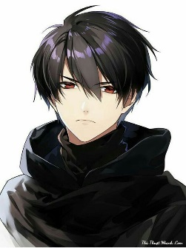
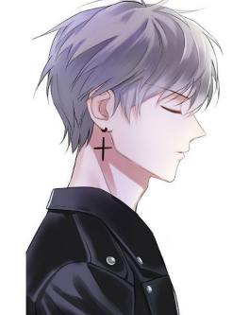
Đặc điểm các nghi phạm
Đao-lát Rát
Ghi-crít
Mai Mắc Le-rờn
Sống ở tầng ba. Cậu học tốt nhưng môn tiếng Hy Lạp yếu
chăm chỉ, tử tế,
là vận động viên
giỏi– sống ở
tầng hai.
Sống ở tầng trên
cùng, sáng dạ
nhất trường, nhưng lại lười học, ương ngạnh, ăn chơi và vô kỉ luật, suýt bị đuổi học vì dính vào một vụ bài bạc. Cả học kì này, toàn rong chơi.

Slide 23
2/ Thám tử Sơ-lốc Hôm
Cách thức giúp Sơ-lốc Hôm đi đến kết luận điều tra:
+ Loại trừ giả thiết
+ Xem xét kỹ hiện trường
+ Tìm kiếm bằng chứng
Sơ-lốc Hôm thông minh, có khả năng phán đoán nhanh nhạy, quan sát tinh tường, phân tích sắc sảo, suy luận lô-gíc,...

Slide 24
III/ TỔNG KẾT

Slide 25
Các chi tiết bí ẩn, bất ngờ
1/ Nghệ thuật
Không gian, thời gian, cử chỉ, hành động,… của nhân vật được khắc hoạ chi tiết, cụ thể, lô-gíc, đầy ẩn ý.
Câu chuyện được kể qua lời của nhân vật Oát-xơn khiến câu chuyện đáng tin hơn.
Notes:
Nhận hỗ trợ giáo án, SKKN
Quyên 0989.037.260

Slide 26
2/ Nội dung
* Chủ đề:
+ Ca ngợi tài năng phá án của thám tử Sơ-lốc Hôm.
+ Thể hiện niềm tin vào sự thật và phẩm chất tốt đẹp của con người (lòng tự trọng, sự ân hận,...).

Slide 27
Bài học em rút ra qua câu chuyện?

Slide 28
* Bài học
+ Phải giữ gìn sự trung thực và lòng tự trọng trong cuộc sống;
+ Sống phải tôn trọng sự thật, thượng tôn pháp luật.

Slide 29
Luyện tập
2. Viết đoạn văn trình bày suy nghĩ về nhân vật Ben-ni-xtơ hoặc Ghi-crít trong truyện Ba chàng sinh viên.
+ Dung lượng: đoạn văn 7 – 9 câu.

Slide 30
Vận dụng
- Vẽ tranh thể hiện một chi tiết nghệ thuật trong VB Ba chàng sinh viên mà em ấn tượng.
- Đóng kịch thể hiện lại “phiên toà” mà Sơ-lốc Hôm dựng lên để kẻ phạm tội phải cúi đầu thú nhận.

